Slide 1
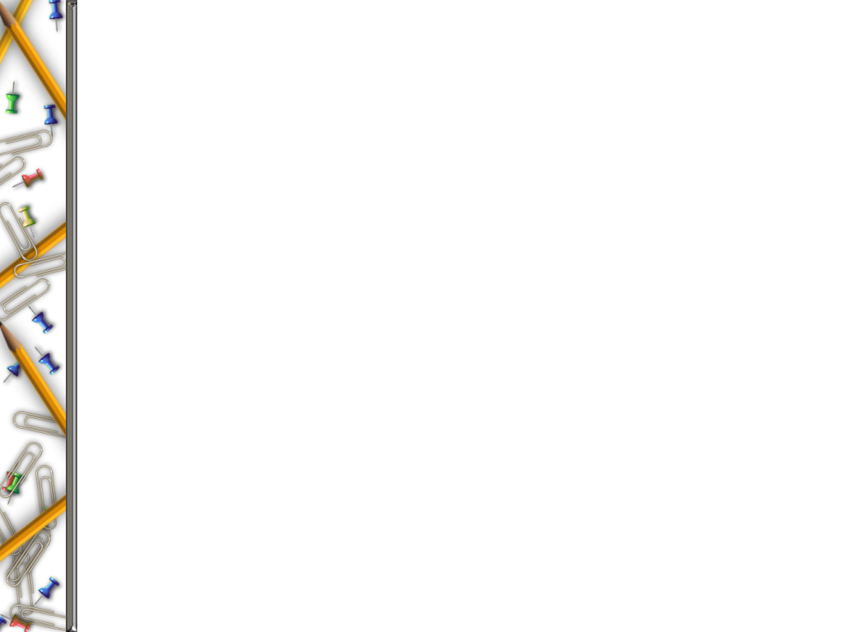
Báo cáo
Đề tài: Xây dựng web site cho một trường phổ thông trung học
GVHD: Trần Quang
GVPB: Trần Minh Quang
SV: Nguyễn Bá Tân – Phan Hồng Thông

Slide 2
Yêu cầu đề tài
Cung cấp cho khách tham quan thông tin tổng quan của hệ thống trường học
Cung cấp chức năng hỗ trợ quản lý nội dung trang web
Hỗ trợ trao đổi học tập giữa giáo viên và học sinh.
Phụ huynh theo dõi học tập của con em mình

Slide 3
Phân tích yêu cầu đề tài
Đối tượng sử dụng website
Người dùng
Khách tham quan
Người dùng hệ thống
Admin
Giáo viên
Học sinh

Slide 4
Phân tích yêu cầu đề tài (tt)
Chức năng trang web
Khách tham quan
Tìm kiếm
Thông tin thành viên
Thông báo trường
Tổng quan trường
Cơ cấu tổ chức
Nhân sự
Hệ thống lớp học
Danh sách lớp

Slide 5
Phân tích yêu cầu đề tài (tt)
Chức năng trang web ( tt)
Người dùng hệ thống
Quản lý thông báo
Quản lý lớp học
Quản lý học sinh
Admin
Quản lý môn học
Quản lý giáo viên

Slide 6
Xem Lịch dạy
Quản lý quá trình học tập
Quản lý điểm
Giáo viên
Quản lý bài tập
Xem bảng điểm hs
Xem TKB
Học sinh
Xem bảng điểm cá nhân
Nộp bài tập

Slide 7
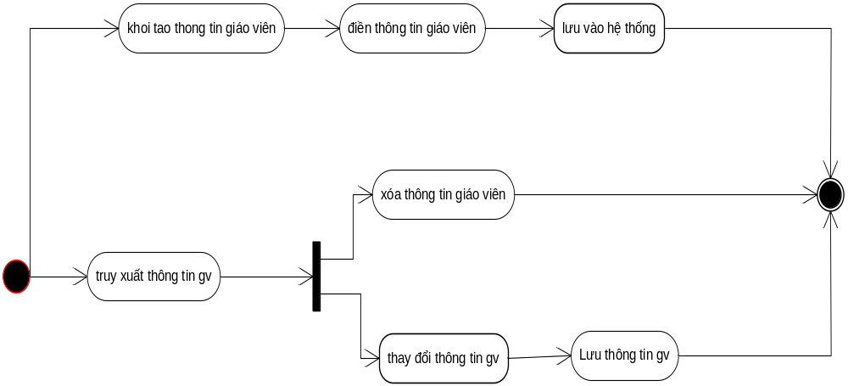
Phân tích chức năng hệ thống
* Chức năng quản lý giáo viên
Activity Diagram

Slide 8
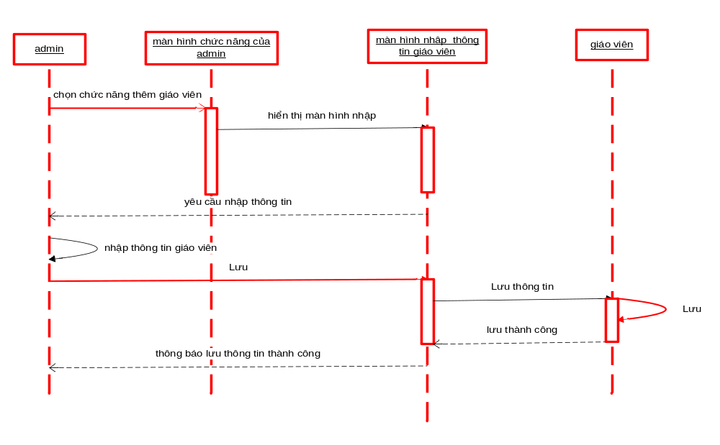
Phân tích chức năng hệ thống
* Chức năng quản lý giáo viên ( tt)
Sequence Diagram
  Thêm giáo viên mới:

Slide 9
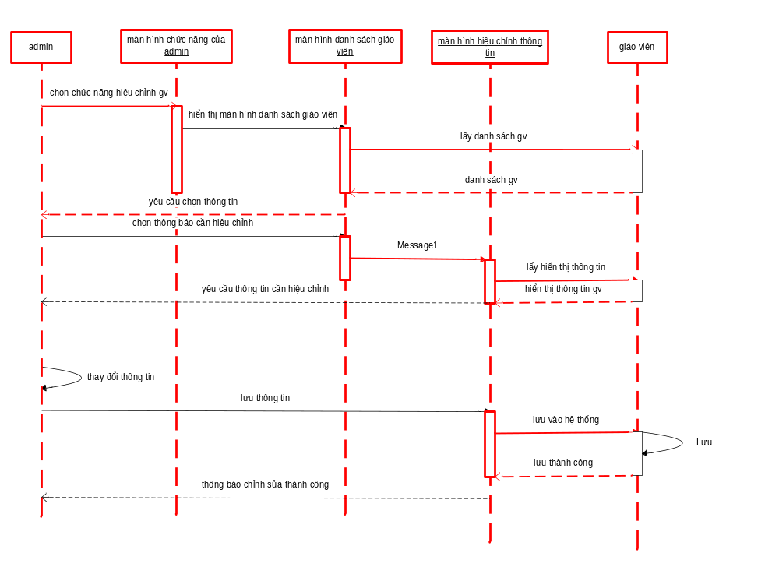
* Chức năng quản lý giáo viên ( tt)
Sequence Diagram
  Thêm giáo viên mới:

Slide 10
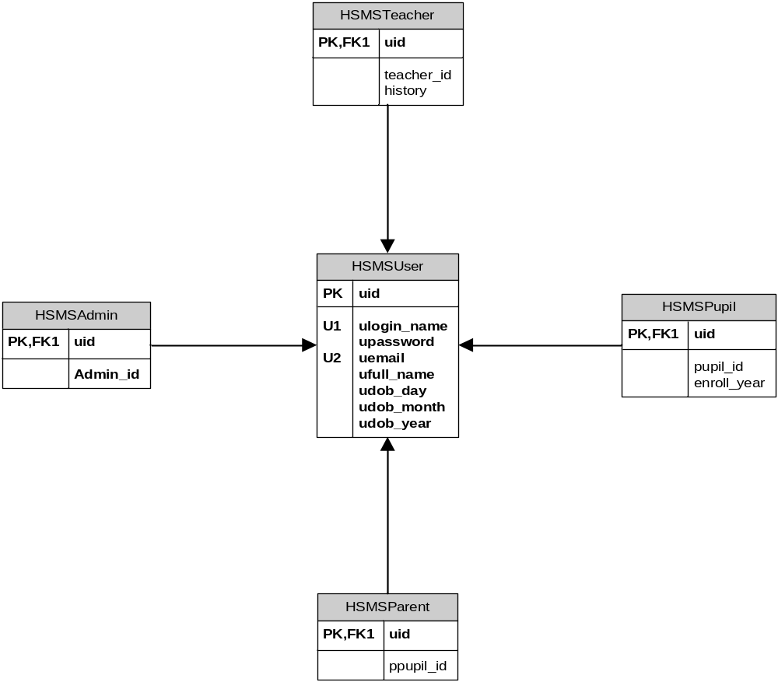
Phân tích chức năng hệ thống
ERD Diagram

Slide 11
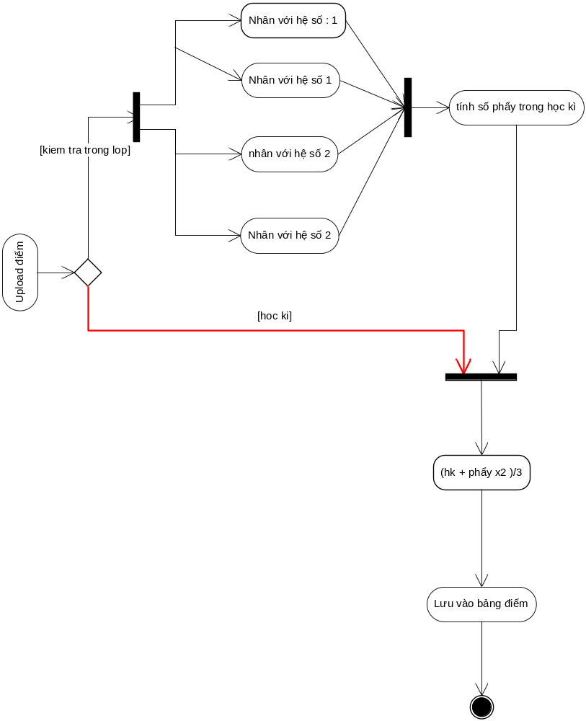
Chức năng quản lý hệ thống điểm

Slide 12
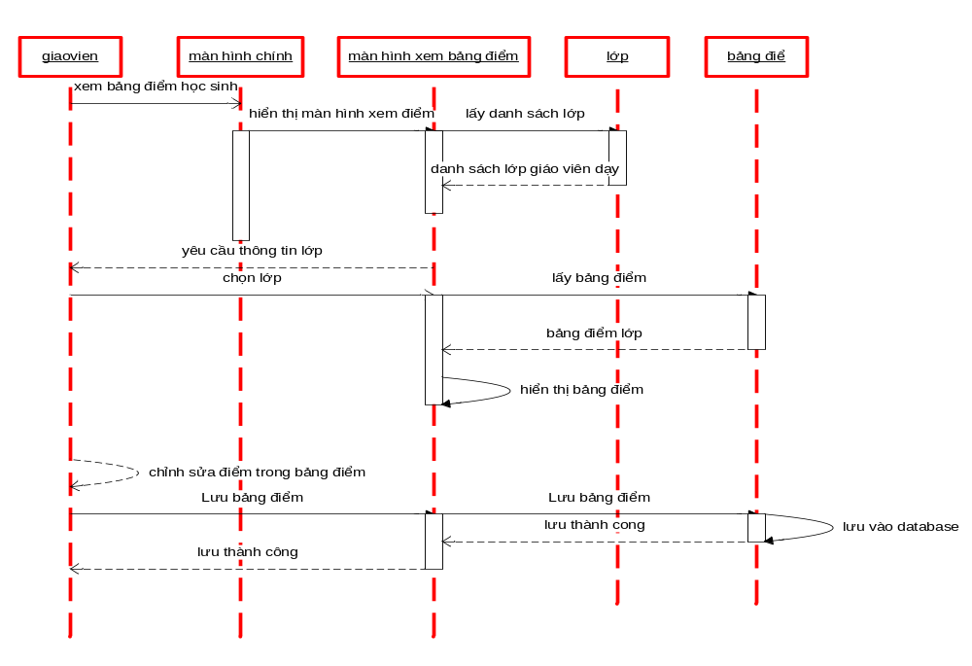
Phân tích chức năng hệ thống
Chức năng quản lý điểm (tt)
Sequence Diagram

Slide 13
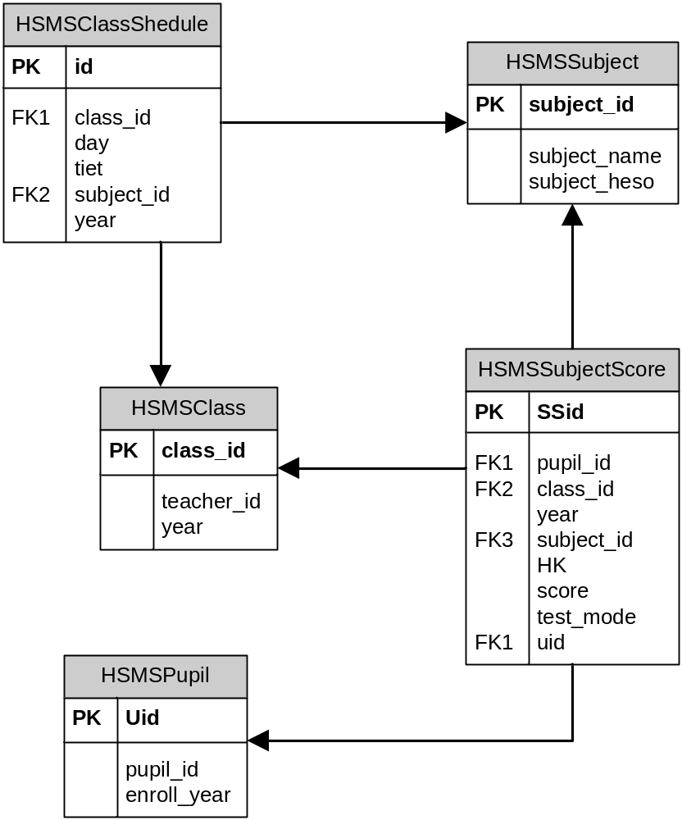
Phân tích chức năng hệ thống
Chức năng quản lý điểm (tt)
ERD Diagram

Slide 14
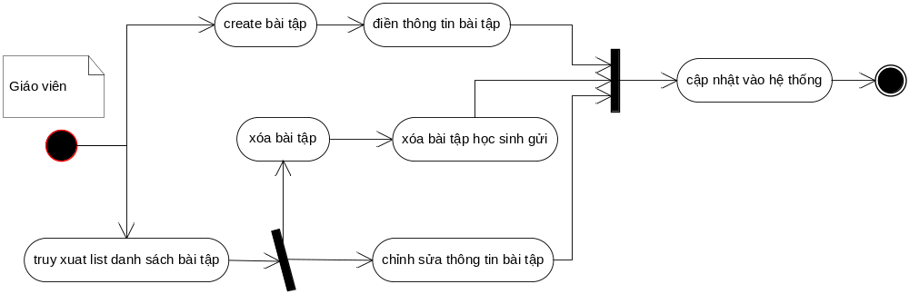
Phân tích chức năng hệ thống
Chức năng quản lý bài tập
* Activity Diagram

Slide 15
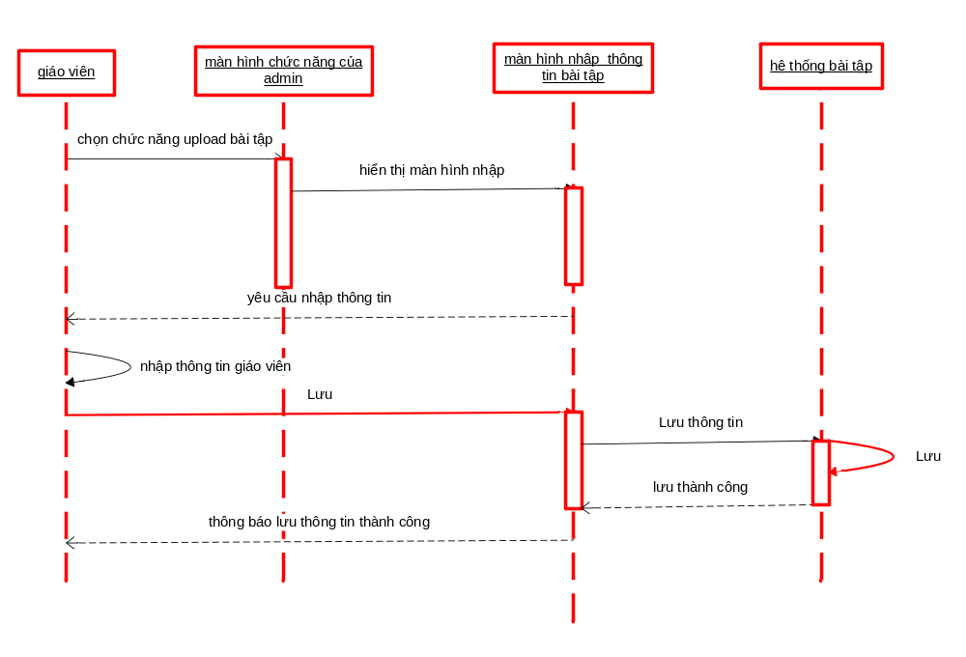
Phân tích chức năng hệ thống
Chức năng quản lý bài tập(tt)
* Sequence Diagram
  Upload bài tập mới

Slide 16
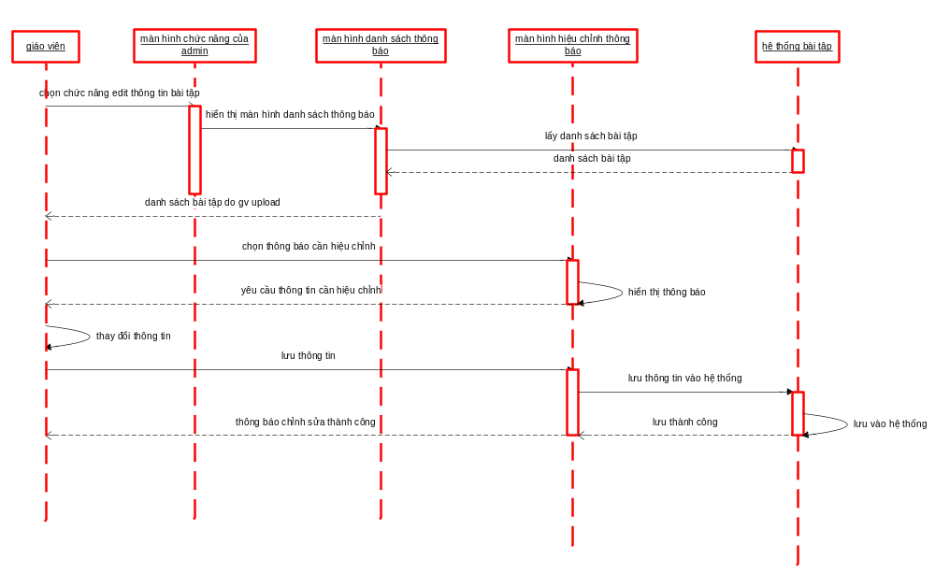
  Điều chỉnh thông tin

Slide 17
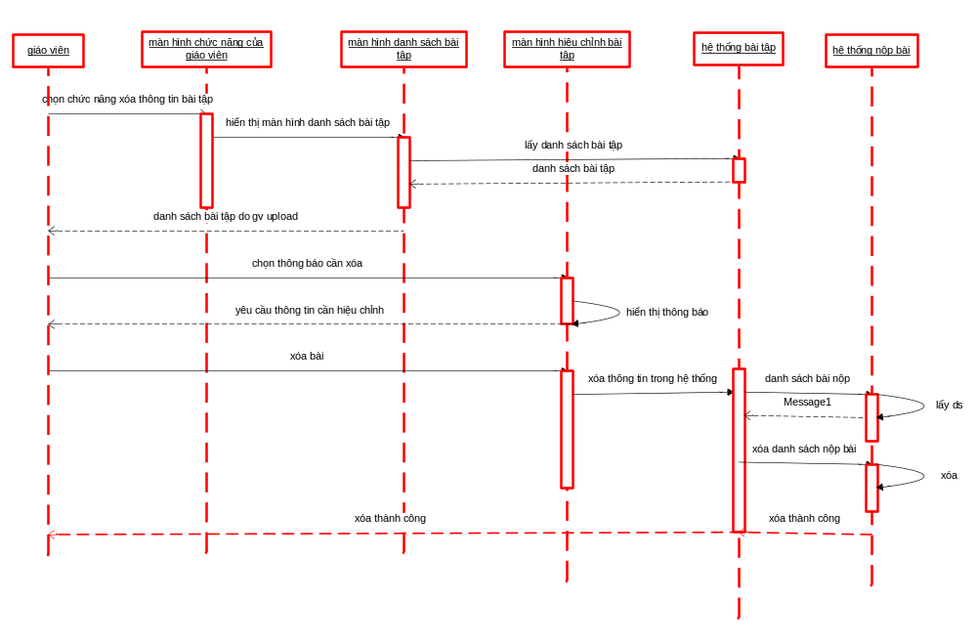
  Xóa bài tập

Slide 18
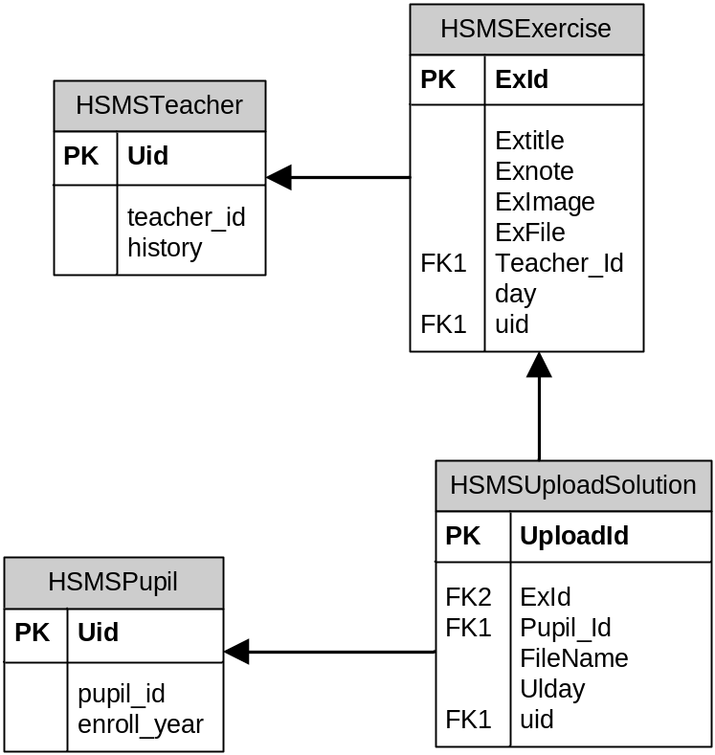
Phân tích chức năng hệ thống
Chức năng quản lý bài tập(tt)
* ERD Diagram

Slide 19
Tổng kết
Trang web đáp ứng được những yêu cầu trong quản lý hệ thống trường học
  Admin:
    Quản lý thông tin giáo viên , học sinh , và lớp học
    Quản lý hệ thống tin tức thông báo
  Giáo viên:
    Theo dõi thời khóa biểu lịch dạy cá nhân
    Theo dõi quá trình học tập của học sinh
    Quản lý hệ thống bài tập
    Ra thông báo
  Học sinh:
    Theo dõi lịch học
    Theo dõi tình hình học tập cá nhân
    Nộp bài tập

Slide 20
Hướng phát triển
Phát triển hệ thống đa chức năng làm cho trang web có thể tương thích với những yêu cầu khác nhau tùy theo mô hình học tập của mỗi trường
  Bảng điểm
  Hệ thống liên lạc v.v.v
Tích hợp forum vào hệ thống web
Nâng cấp mô hình hệ thống thành multi class giúp cho hệ thống tối ưu hơn về bảo mật , chỉnh sữa hệ thống.

